Slide 1
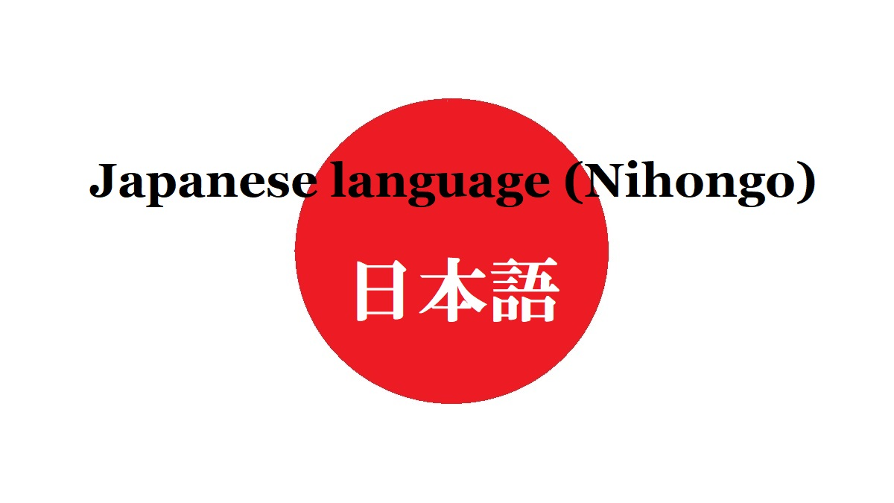
日本語を知ろう
-格助詞「で」-
作成者: 石田 隼人
英語版はこちら
最終更新日: 2024年07月16日

Slide 2
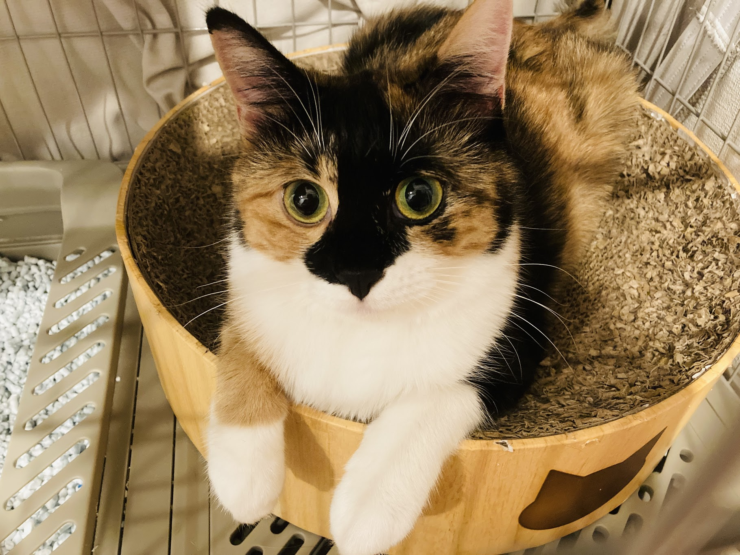
自己紹介
各種アカウント
GitHub: @hayat01sh1da
X: @hayat01sh1da
LinkedIn: @hayat01sh1da
Speaker Deck: @hayat01sh1da
Docswell: @hayat01sh1da
職業: ソフトウェアエンジニア
趣味
言語学
カラオケ
音楽鑑賞
映画鑑賞
猫飼育

Slide 3
免許 / 資格
英語
TOEIC® Listening & Reading 915点: 2019年12月 取得
エンジニアリング
情報セキュリティマネジメント: 2017年11月 取得
応用情報技術者: 2017年06月 取得
基本情報技術者: 2016年11月 取得
IT パスポート: 2016年04月 取得
その他
珠算2級: 2002年06月 取得
暗算3級: 2001年02月 取得

Slide 4
スキルスタック
自然言語
日本語: 母語
英語: ビジネスレベル
開発
バックエンド: Ruby(Ruby on Rails), Python
フロントエンド: TypeScript + React.js, TypeScript +Vue.js
データベース: MySQL, PostgreSQL, MongoDB
アーキテクチャー: モノリス, モジューラーモノリス
ホスティング: AWS ESK
バージョン管理: Git, GitHub
CI/CD: GitHub Actions, ArgoCD
監視: Datadog, Sentry

Slide 5
職歴
期間 | 業種 | 職種 | 業務内容
2021年08月- Present | EdTech SaaS | ソフトウェア エンジニア | バックエンド開発 フロントエンド開発 CI/CD 運用・保守 週次リリースマネージャー トラブル対応 ドキュメンテーション 技術負債解消 技術ブログ記事執筆 LT 登壇
2020年02月- 2020年12月 | チャットボット系 SaaS | バックエンド エンジニア | バックエンド開発 ドキュメンテーション 技術負債解消 代替 API 検証

Slide 6
職歴
期間 | 業種 | 職種 | 業務内容
2018年06月 - 2020年01月 | 受託開発 | ソフトウェア エンジニア | バックエンド開発 フロントエンド開発 トラブル対応 QA 技術ブログ記事執筆
2016年04月 - 2018年01月 | SES | システムエンジニア | 全社アカウント管理者 Windows Server 運用・保守 セキュリティ管理者助手 翻訳・通訳

Slide 7
国際交流活動
大学時代
英語学ゼミ(マスメディア英語)
国際交流サークル兼部(2年次)
内閣府主催国際交流プログラム(2013年 - 2016年)
日本語学の授業の S 単位取得(最終年次)
海外生活
オーストラリアでのワーキングホリデー(2014年04月 - 2015年03月)
2ヶ月間のシドニーの語学学校通学
6ヶ月間の Hamilton Island Resort での就労
1ヶ月間の NSW 州の St Ives High School での日本語教師アシスタントボランティア活動
その他活動
英語での日々の日記(2014年04月 - 現在)
Sunrise Toastmasters Club 参加(2017年02月 - 2018年03月)
Vital Japan 参加(2018年01月 - 2019年07月、2022年10月 - 2023年02月)
英語自己学習
Ruby 関連カンファレンス参加

Slide 8
目次
話したいこと
プロローグ-「みんなで」の「で」-
認知言語学的分析① -空間的背景-
認知言語学的分析② -役割的背景-
「みんなで」の「で」の正体
まとめ
エピローグ
参考文献

Slide 9
1. 話したいこと

Slide 10
1. 話したいこと
日本語の助詞を本気で文法的に分析したら、
英文法とは比べものにならないくらい難しかった話。

Slide 11
2. プロローグ-「みんなで」の「で」-

Slide 12
2. プロローグ-「みんなで」の「で」-
2015年02月の1ヶ月間、オーストラリアの NSW 州St Ives 高校にて、日本語教師アシスタントをしていた。
ある日、1人の生徒が休み時間にこんな質問をしてきた。

Slide 13
2. プロローグ-「みんなで」の「で」-
"I'd like to ask you about a Japanese particle. If I say, "I'll pick you up at the airport with everyone tomorrow." in Japanese, it would be 明日空港にみんなであなたを迎えに行きます, but I don't understand why I have to use で, instead of はor が though みんなseems the subject in this sentence. Would you explain why?"
「日本語の助詞について質問があります。"I'll pick you up at the airport with everyone tomorrow." を日本語で言うと『明日空港にみんなであなたを迎えに行きます。 』となります。しかし、 『みんな』はこの文では主語に見えるのに、なぜ『は』や
『が』ではなく、『で』を使うのかが理解できません。説明して頂けますか。」

Slide 14
2. プロローグ-「みんなで」の「で」-
質問の要点
「明日空港にみんなであなたを迎えに行く」の「みんな」は「迎えに行く」の動作主なので、この文の主語のはずである。
にも関わらず、なぜ係助詞「は」や格助詞「が」ではなく、格助詞「で」を使うのか？

Slide 15
2. プロローグ-「みんなで」の「で」-
この質問を受けた私は「確かに…」と思いつつ、
詳細は分からなかったのでこのように誤魔化した。
I'm sorry but I'm not sure of the details. I'm afraid it's because of its collocation.
ごめんなさい、詳しいことは分かりません。恐らくコロケーションの問題だと思います。

Slide 16
2. プロローグ-「みんなで」の「で」-
あまりにも歯痒かったので、帰宅後すぐに懸命に辞書を引いた。
当時参照した広辞苑第五版では、格助詞の「で」の用法は以下のように掲載され
ていた。
動作の行われる所・時・場合
手段・方法・道具・材料
理由・原因
事を起した所
身分・資格
事情・状態
期限・範囲
配分の基準

Slide 17
2. プロローグ-「みんなで」の「で」-
求めてる答えがない！

Slide 18
2. プロローグ-「みんなで」の「で」-
結局、この疑問は宿題として日本に持ち帰った。
大学の最終年次に復学し、後期に日本語学の授業を取り、『格助詞「で」の意味構造』というテーマの期末レポートを書いて提出し、S 評価を頂いたことで個人的なリベンジを果たした。
今回は、その内容をなるべく嚙み砕いて共有したい。

Slide 19
3. 認知言語学的分析① -空間的役割-

Slide 20
3. 認知言語学的分析① -空間的役割-
3-1. 場所→ <場所の抽象化> → 場
場所
e.g., 2004年のオリンピックはアテネで開かれた。
「アテネ」という目に見える具体的な場所を表現
場
e.g., 彼は自然に恵まれた環境で育った。
「環境」という目に見えない概念的な場を表現

Slide 21
3. 認知言語学的分析① -空間的役割-
3-2. 場所→ <範囲の焦点化・動作の主観化> → 範囲
e.g., 彼はこのクラスで 1番背が高い。
クラスという具体的な場所が、「このクラスにおいては」という主観的な範囲を限定する用法に移行
最終的に「クラス」という学生を検索する範囲へと領域が拡張

Slide 22
3. 認知言語学的分析① -空間的役割-
3-3. 場所→ <場所の背景化> → 動作主
e.g., その事件は警察で調べている。
「警察= 警察官の集団」という場所が背景と化し、最終的にその場所に密に関わる動作主に意識が転換された用法
主語(その事件) ≠ 動作主(警察)の関係が成立

Slide 23
3. 認知言語学的分析① -空間的役割-
3-4. 場所→ <メタファー変換> → <時間範囲の焦点化> → 期間・時限定
e.g., 食事の後で勉強する。
「食事の後」という時間が空間的な場所から時間的場所へと領域が拡張した用法
この用法は、動作が行われる舞台としての空間・時間的場所として意味を備えたまとま
りのある場を表すため、限定的なニュアンス
e.g., 食事の後に勉強する。
格助詞「に」も同じく時を表すが、「食事の後」という時間・時点への言及に限定
一方、「で」は「食事をする舞台としての空間・時間的な場所」として、より意味を持った限定的な場を表現

Slide 24
4. 認知言語学的分析② -役割的背景-

Slide 25
4. 認知言語学的分析② -役割的背景-
4-1. 場所→ <背景の役割化> → <道具・手段内在化> → 材料・構成要素
道具・手段
e.g., 日本人は箸で食事をする。
力が加わる場所として個別的・具体的
材料・構成要素
e.g., この机は木でできている。
何かに内包された場所という意味で、個別性が低く属物的

Slide 26
4. 認知言語学的分析② -役割的背景-
4-2. 道具→ <背景の能動化> → <原因> → 理由・根拠・目的・構成要素
原因
e.g., 病気で学校を休む。
事態との因果関係が客観的
理由
e.g., そういう点で面白いと思う。
根拠
e.g., 試験の結果で判断する。
目的
e.g., 出張で大阪へ行ってきた。
その事象を認知する主体に依存するため主観的
構成要素
e.g., 日本の文化というテーマで論文を書いた。
「何かが出来上がる元になるもの」を表すことから原因と道具・材料のニュアンスも含有

Slide 27
4. 認知言語学的分析② -役割的背景-
4-3. 道具→ <道具の抽象化> → 様態
以下はいずれも道具が属性として内在化・再起した用法。
動作主の様態
e.g., 食事は自分で作っている。
「自分自身」という道具(再帰的)を使って食事を作るという動作主の様態を表現
主語(省略された「私」) = 動作主(自分)の関係が成立
被動作者の様態
e.g., 小さい音で音楽を聴く。
音楽が持つ「音」という道具(内在的)の影響を受けているという被動作者の様態を表現
作用・出来事の様態
e.g., 猛スピードで走っている。
「スピード」という道具(内在的)を使って走るとことが成り立っているという作用・出来事の様態を表現
数量限定
e.g., この部屋は30人でいっぱいになる。
部屋を満たすための30人という道具(外在的)を表す用法

Slide 28
5. 「みんなで」の「で」の正体

Slide 29
5. 「みんなで」の「で」の正体
「明日空港にみんなであなたを迎えに行きます。」
上記文中の格助詞「で」は、以下のいずれかの用法である。
空間的背景の動作主: 「その事件は警察で調べている。」
役割的背景の動作主の様態: 「食事は自分で作っている。」
上記二つの用法の違いは、主語= 動作主の関係が成立するか否か。

Slide 30
5. 「みんなで」の「で」の正体
省略された主語を補うと、それぞれ以下の通り。
「(私は)明日空港にみんなであなたを迎えに行きます。」
→ 主語(私) ≠ 動作主(みんな)
空間的背景の動作主: 「その事件は警察で調べている。」
→ 主語(その事件) ≠ 動作主(警察)
役割的背景の動作主の様態: 「(私は)食事は自分で作っている。」
→ 主語(私) = 動作主(自分)
「明日空港にみんなであなたを迎えに行きます。」の「で」の正体は、空間的背景の動作主の用法である。
※ 仮に「私たちは明日空港へあなたをみんなで迎えに行きます」(We will all pick you up at the airport tomorrow.)という文だとしたら、主語(私たち) = 動作主(みんな)の関係が成立するため、「で」は役割的背景の動作主の様態の用法である。

Slide 31
6. まとめ

Slide 32
6. まとめ
格助詞「で」の用法は、認知言語学の観点で以下の分類が可能である。
空間的背景
場所→ <場所の抽象化> → 場
場所→ <範囲の焦点化・動作の主観化> → 範囲
場所→ <場所の背景化> → 動作主
場所→ <メタファー変換→ 時間範囲の焦点化> → 期間・時限定
役割的背景
場所→ <背景の役割化> → <道具・手段内在化> → 材料・構成要素
道具→ <背景の能動化> → <原因> → 理由・根拠・目的・構成要素
道具 → <道具の抽象化> → 様態

Slide 33
7. エピローグ

Slide 34
7. エピローグ
日本語にあって英語にはない最も大きな特徴の一つが助詞である。
英語は前置詞を名詞の前に置くのに対し、日本語は名詞の後に助詞を置く、
いわば後置詞である。
私たちの英語学習において前置詞のニュアンスの違いが難解なのと同様に、日本語を外国語として学ぶ者にとって助詞もそれに負けず劣らず難解であ る。
日本語をひとたび外国語としての観点で捉えると、いかに難しいかがよく分かる。
助詞はその中の一つの好例である。

Slide 35
8. 参考文献

Slide 36
8. 参考文献
森山新、『認知言語学から見た日本語格助詞の意味構造と習得』、東京都、 ひつじ書房、2008年
『広辞苑第五版』、東京都、岩波書店、2006年

Slide 37
EOD

